Slide 1
BUROCRACIA TRIBUTÁRIA
VINICIOS LEONCIO
ADVOGADO TRIBUTARISTA

Slide 2
A CONSOLIDAÇÃO DA LEGISLAÇÃO TRIBUTÁRIA BRASILEIRA RESULTOU NO SEGUINTE LIVRO:
43.216 páginas de
2,20 m por 1,40m.
Lombada: 3,18 m.
Peso: 7,5 toneladas

Slide 3
518 normas editadas todos os dias corridos ou;
776 normas editadas por dia útil ou, ainda;
32,33 normas por hora.

Slide 4
Cada empresa brasileira é obrigada a preencher aproximadamente 2.200 campos de formulários.

Slide 5
No Brasil existem hoje 102 milhões de processos pendentes de julgamento.

Slide 6
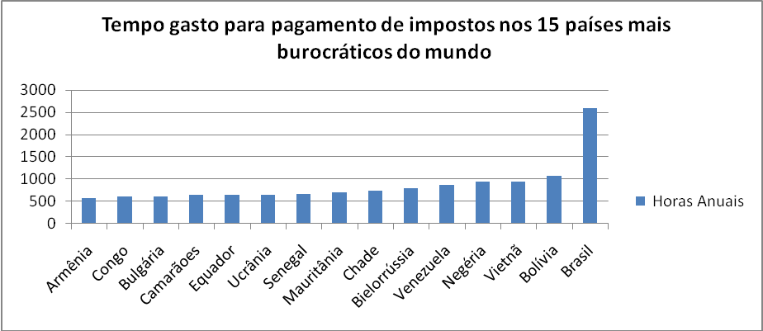
Dados: International Finance Corparation

Slide 7
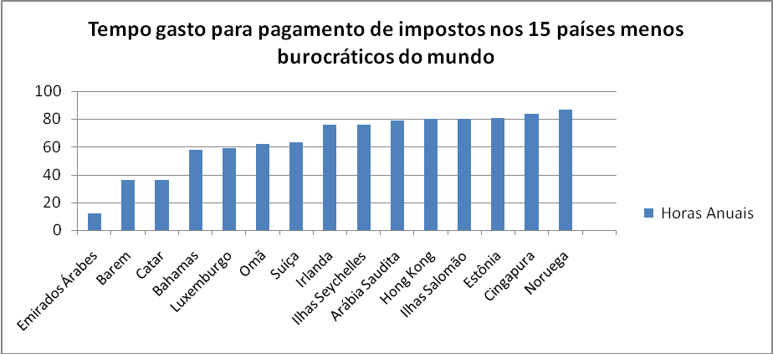
Dados: International Finance Corparation

Slide 8
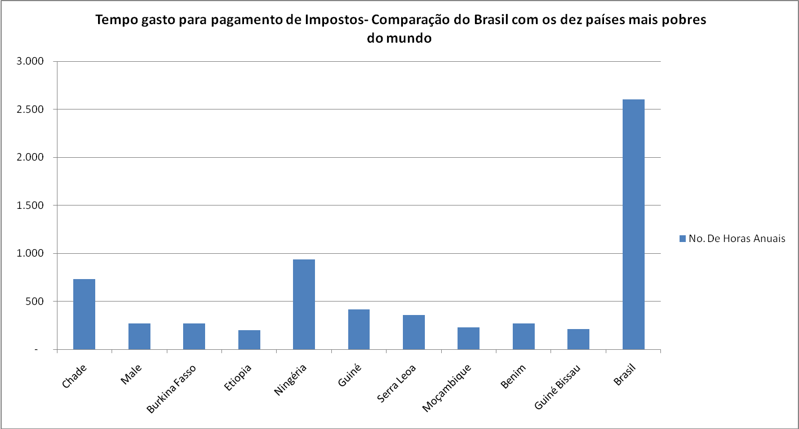
Dados: International Finance Corparation

Slide 9
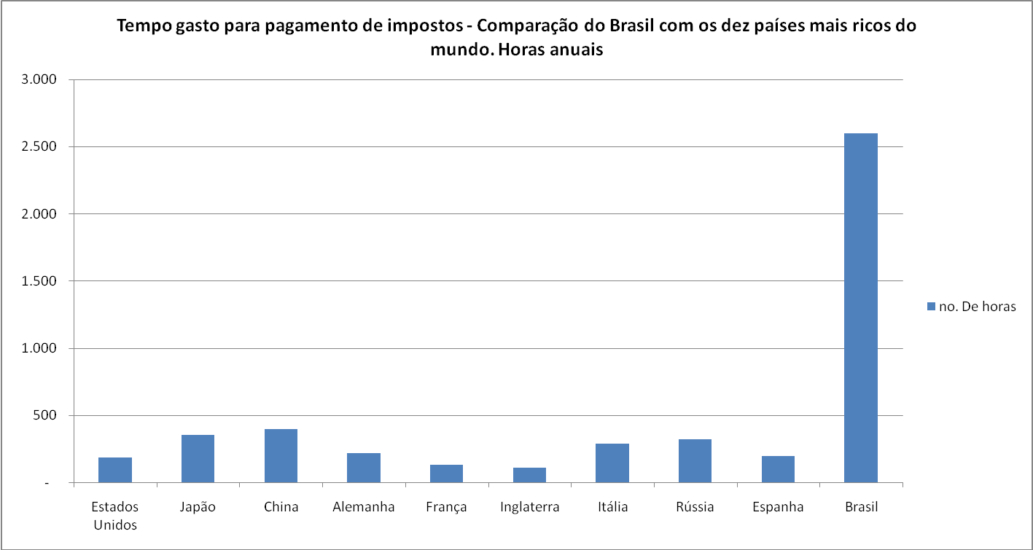
Dados: International Finance Corparation

Slide 10
Dados: International Finance Corparation

Slide 11
CUSTO DAS EMPRESAS PARA
PAGAR OS TRIBUTOS
R$43 bilhões por ano
1,4% do PIB

Slide 12
Refis I em 2000: apenas 2,89% da dívida foi quitada;
Paes em 2003: apenas 2,4% da dívida foi quitada;
Paex em 2006: penas 1,3% foi pago;

Slide 13
O estoque da dívida ativa da União hoje é de 1,8 trilhão de Reais.
Média de Recebimento: 2%

Slide 14
A Segunda Guerra do Paraguai
Legislação Trabalhísta Moderna- 45% menor
Redução para 1% (imposto único) de tributos para empresas estrangeiras
Estabilidade legislativa por 10 anos
7 de cada 10 empresas abertas no Paraguai são brasileiras
20% da população do Paraguai são brasileiros.

